Slide 1

第四章：
线性系统频域分析

Slide 2
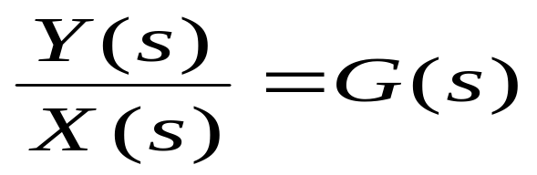

4-1 线性系统的频率特性
讨论线性定常系统（包括开环、闭环系统）在正弦输入信号作用下的稳态输出。设图5-1所示的线性定常系统的传递函数为
其输入信号为
X(s)
Y(s)
G(s)
系统方框图

Slide 3

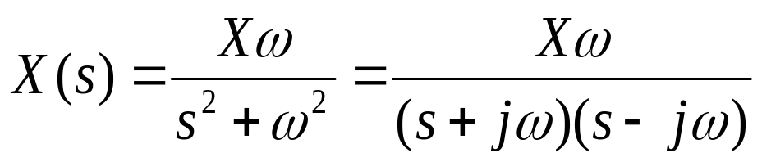
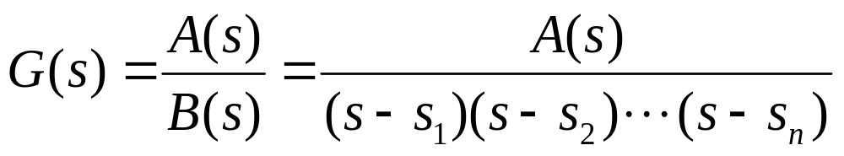
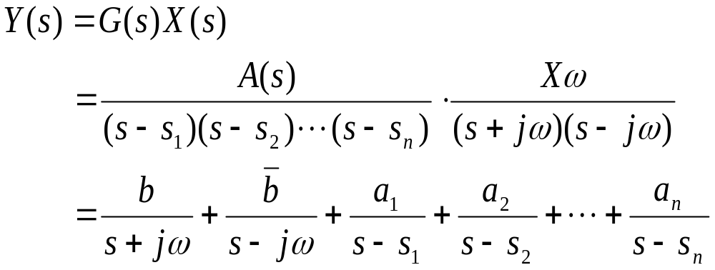
则输入信号的拉氏变换是
系统的传递函数通常可以写成
由此得到输出信号的拉氏变换

Slide 4
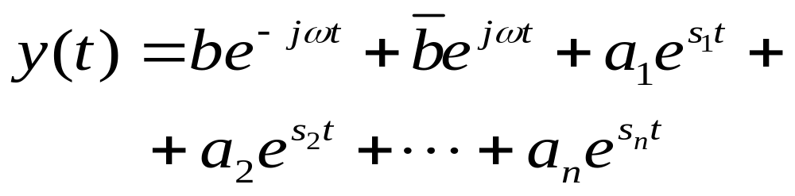


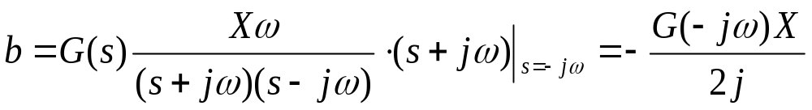
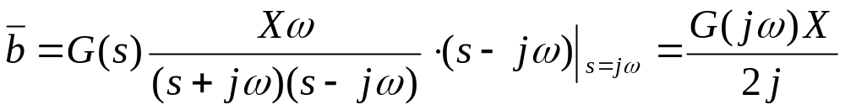
对上式进行拉氏反变换得到系统的输出为
对稳定系统,s₁,s₂,….s_{n}都具有负实部，当时间t趋于无穷大时，上式的暂态分量将衰减至零。因此系统的稳态响应为
其中待定系数b和 可按下式计算
Notes:
思考为什么可以用s=-jw代替的道理

Slide 5
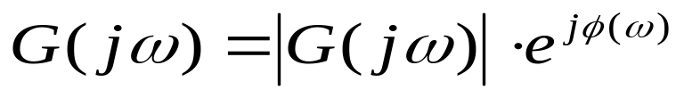
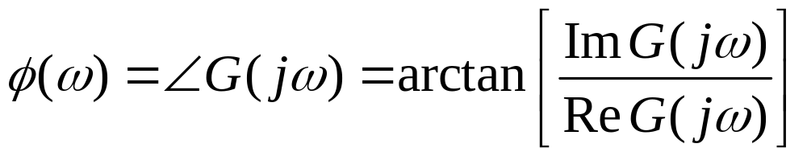
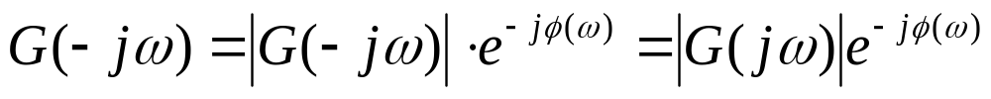
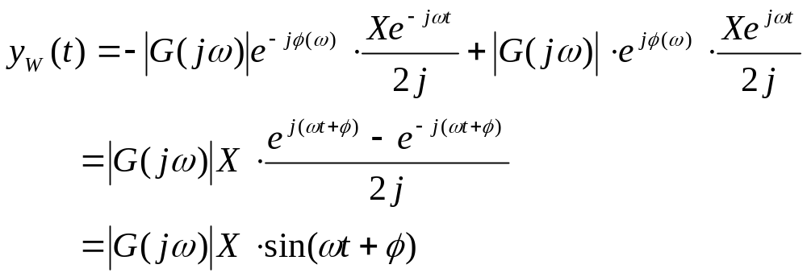
G(jω)是一个复数，用模和幅角可表示为
同样，G(-jω)可以表示为
于是可得

Slide 6

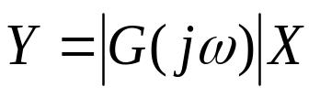



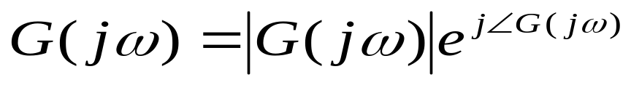
或
式中 为稳态输出信号的幅值。
上式表明，线性定常系统对正弦输入信号的稳态响应仍然是与正弦输入信号同频率的正弦信号；输出信号的振幅是输入信号振幅的 倍；输出信号相对输入信号的相移为 ；输出信号的振幅及相移都是角频率 的函数。
称为系统的频率特性，它反映了在正弦输入信号作用下，系统的稳态响应与输入正弦信号的关系。

Slide 7

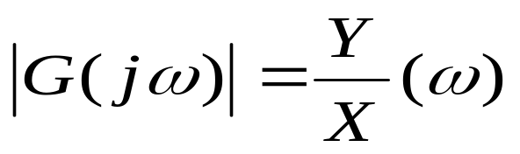
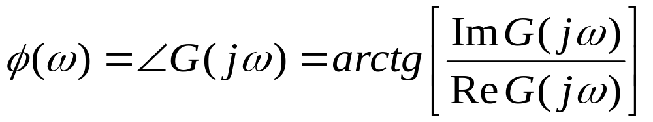
其中
称为系统的幅频特性，它反映系统在不同频率正弦信号作用下，输出稳态幅值与输入信号幅值的比值，即系统的放大（或衰减）特性。
称为系统的相频特性，它反映系统在不同频率正弦信号的作用下，输出信号相对输入信号的相移。系统的幅频特性和相频特性统称为系统的频率特性。

Slide 8


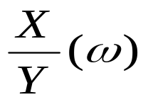

获取系统频率特性的途径有两个:
一、解析法 当已知系统的传递函数时，用 代入传递函数可得到系统的频率特性G(jω)。因此，频率特性是 特定情况下的传递函数。它和传递函数一样，反映了系统的内在联系。这种通过传递函数确定频率特性的方法是求取频率特性的解析法。
二、实验法 当系统已经建立，尚不知道其内部结构或传递函数时，在系统的输入端输入一正弦信号 ，测出不同频率时系统稳态输出的振幅Y和相移φ，便可得到它的幅频特性 和相频特性 。这种通过实验确定系统频率特性的方法是求取频率特性的实验法。

Slide 9
